Slide 1
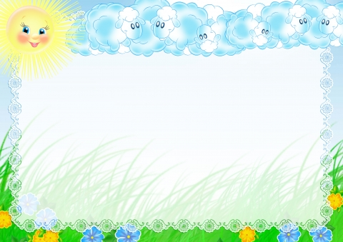
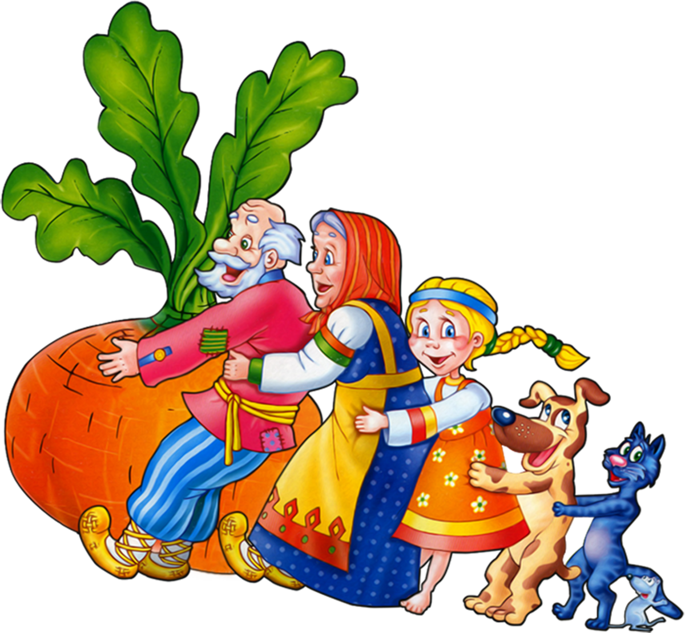
Структурное подразделение «Детский сад №7 комбинированного вида
МБДОУ «Детский сад «Радуга» комбинированного вида»
Рузаевского муниципального района.
Презентация
«В гостях у сказки»
Выполнила: Котельникова Е.Г.

Slide 2
Цель развитие интереса детей к русским народным сказкам. Задачи: 1. познакомить и закрепить знания детей о русских народных сказках; 2. привлечь детей к совместной театрализованной деятельности; 3. развивать у детей речь, внимание, воображение, мышление;

Slide 3
Актуальность
Сказка - прекрасное творение искусства. Сказка есть в каждом доме, и пользуется огромной любовью у детей. Из сказок дети черпают множество познаний. С раннего детства мир сказок знаком ребенку, персонажи сказок раскрывают перед ним мотивы своих поступков и черты характера. Язык народных сказок не сложен, выразителен, понятен и доступен детям, богат необходимыми образными выражениями. . Благодаря сказкам у детей вырабатывается способность сопереживать, сострадать и радоваться за другого, это единственный способ узнать боль, радость, счастье и страдание другого человека. И именно сказки воспитывают в ребенке человечность – дивную способность сочувствовать чужим несчастьям. Сказки учат различать добро и зло, позволяет вовлечь ребенка в активную речевую работу.

Slide 4
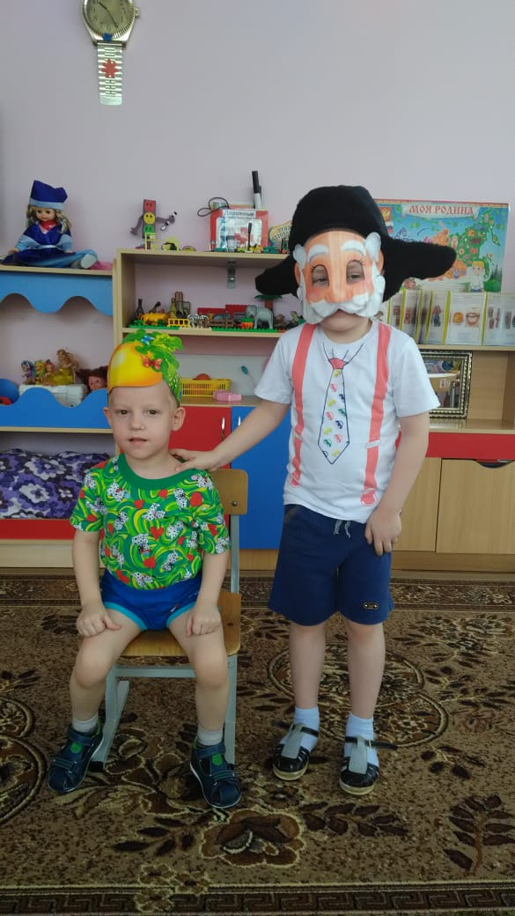
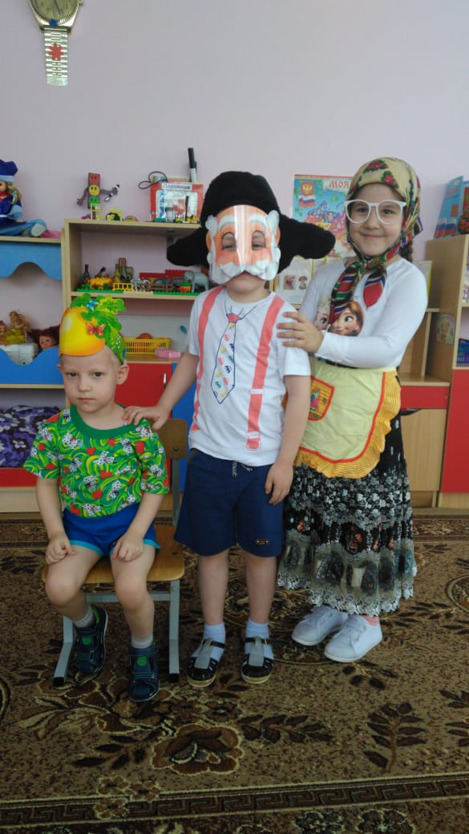
Драматизация сказки «Репка»

Slide 5
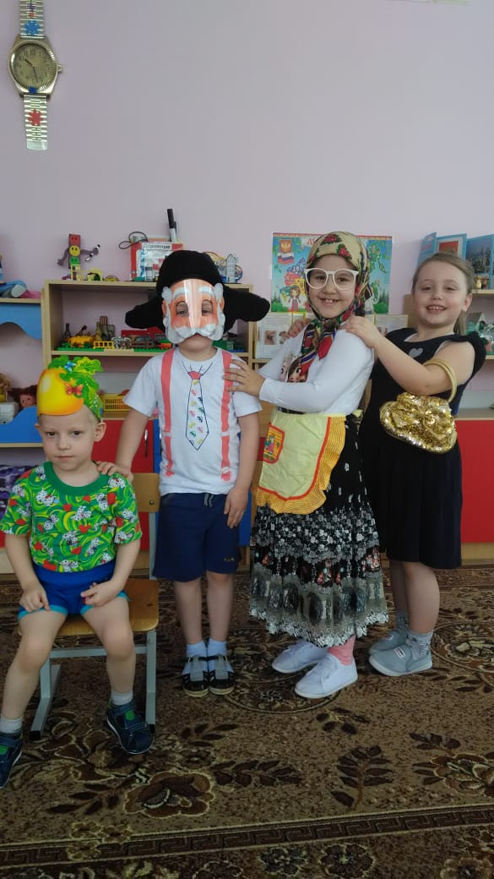
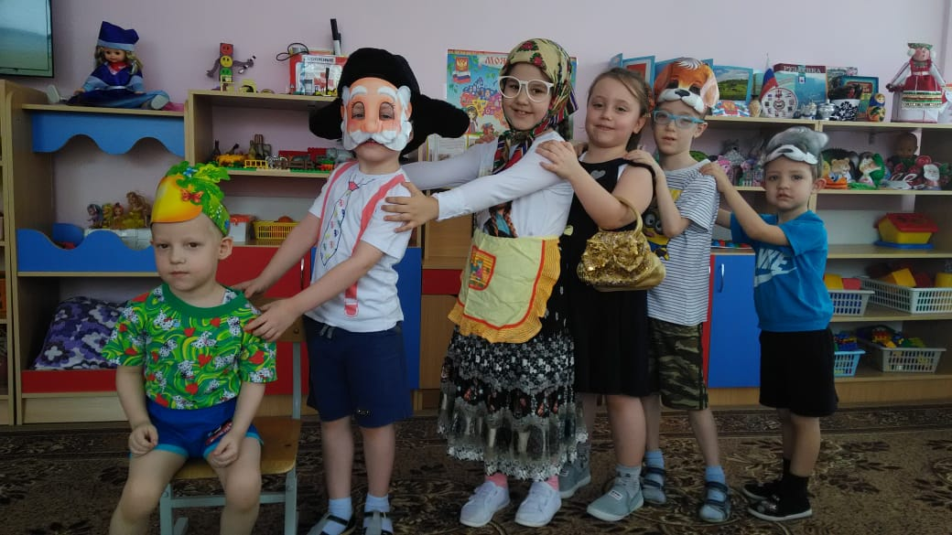

Slide 6
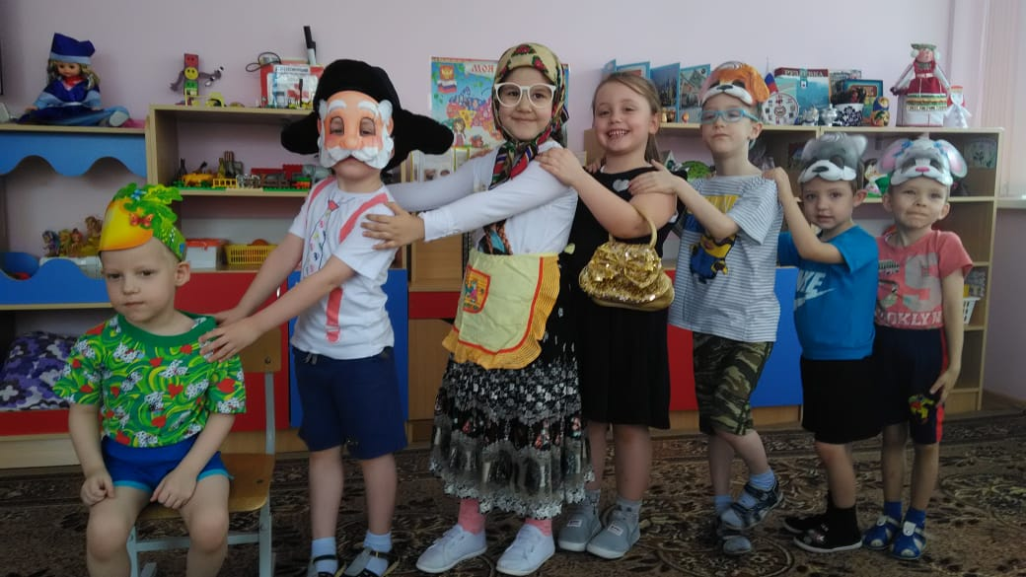

Slide 7
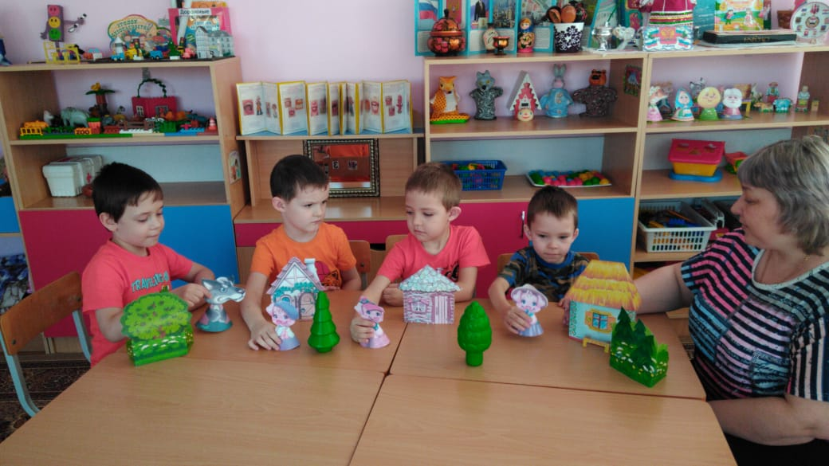
Показ настольного театра
«Три поросенка»

Slide 8
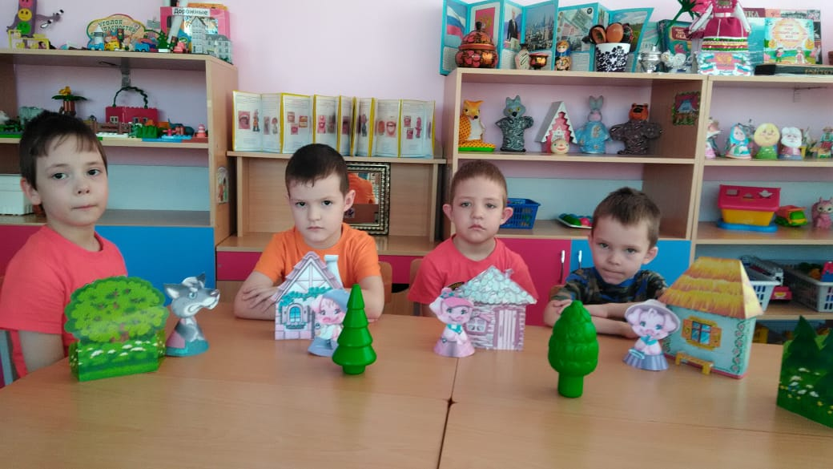

Slide 9
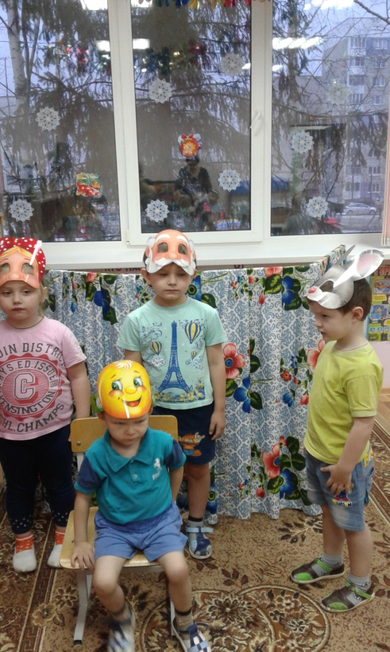
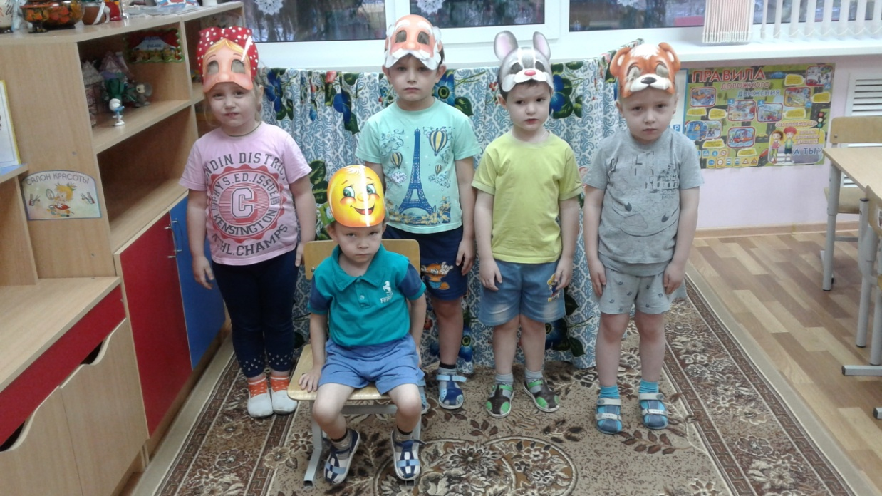
Драматизация сказки
«Колобок»

Slide 10
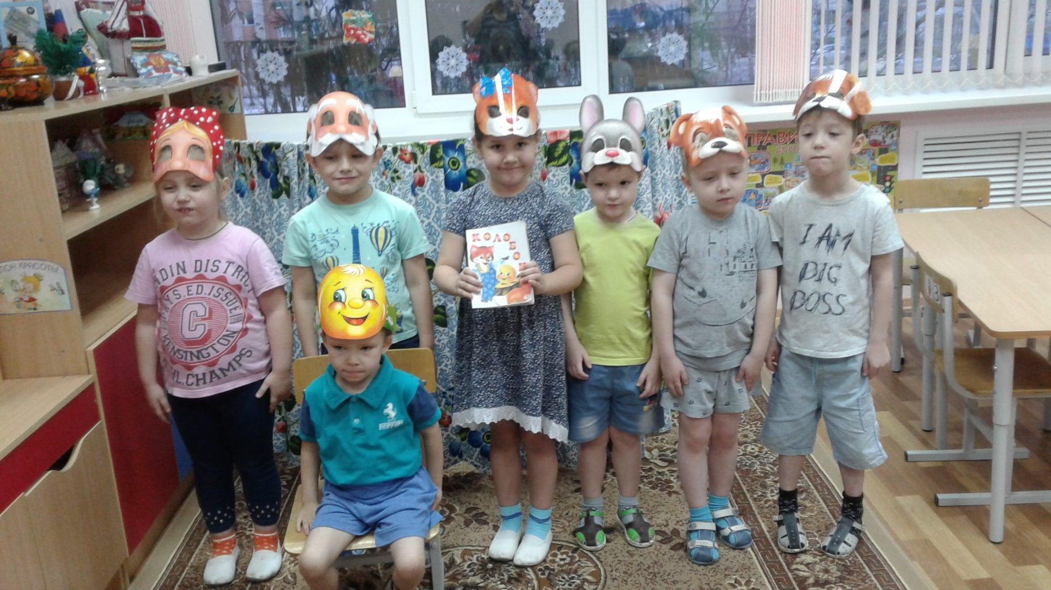

Slide 11
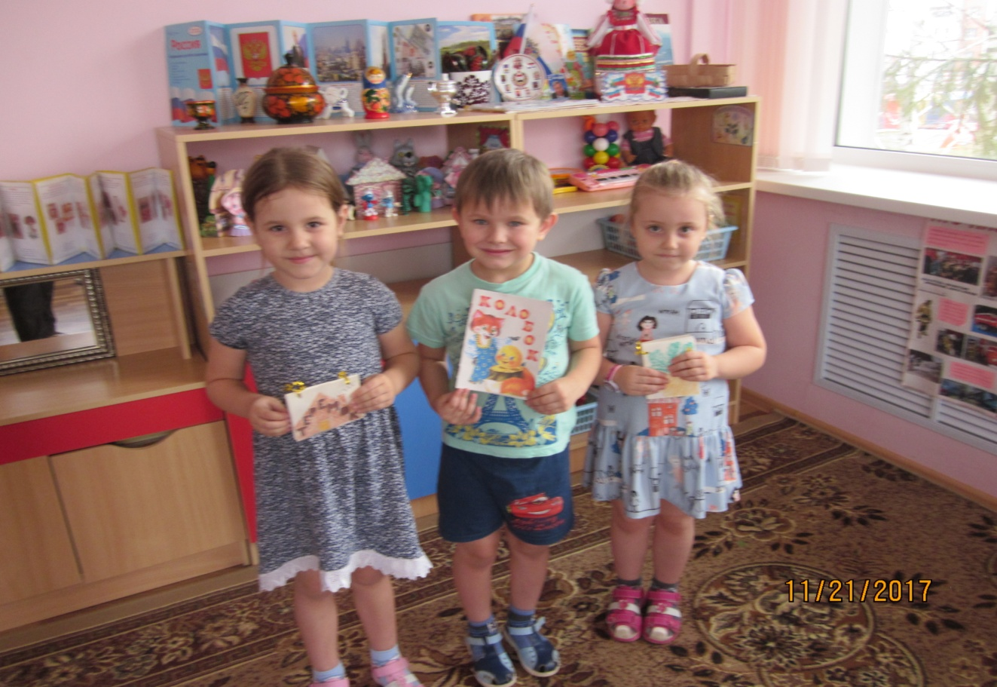
Изготовление книг самоделок с детьми

Slide 12
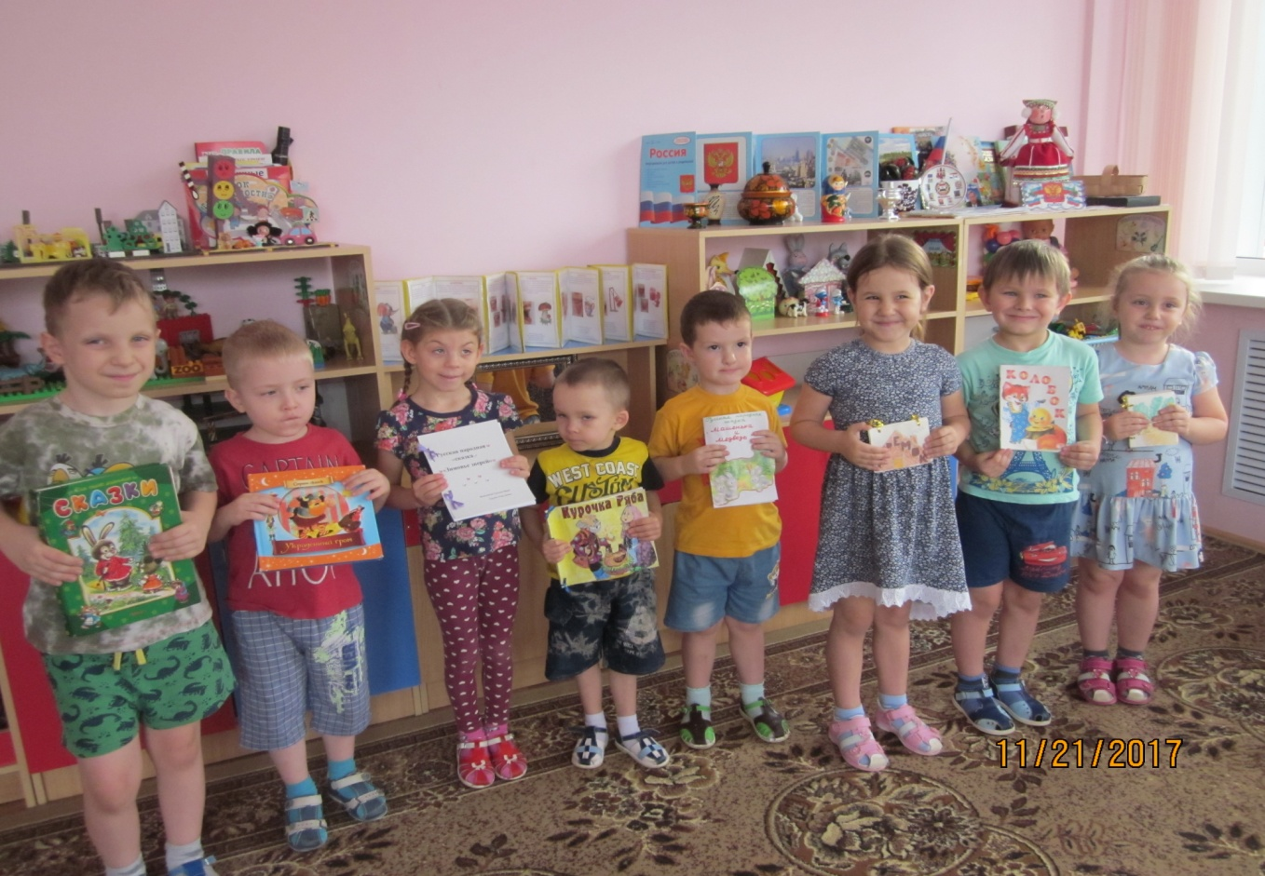

Slide 13
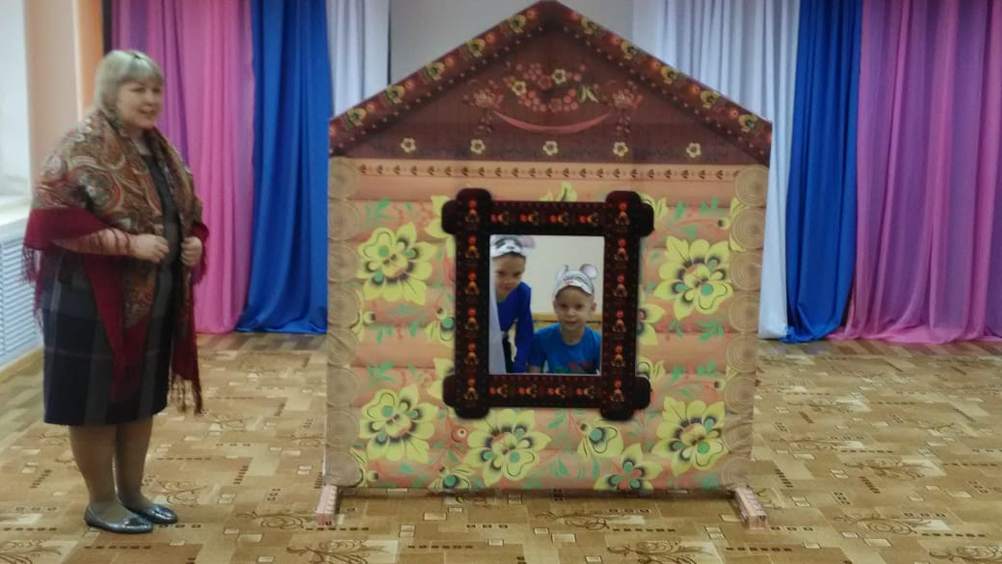
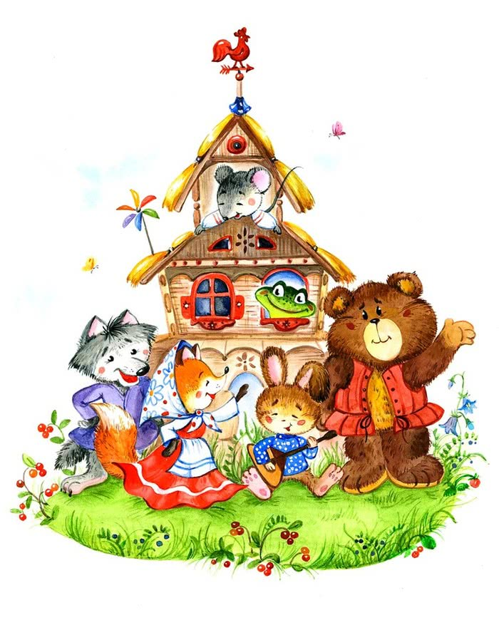
Драматизация сказки «Теремок»

Slide 14
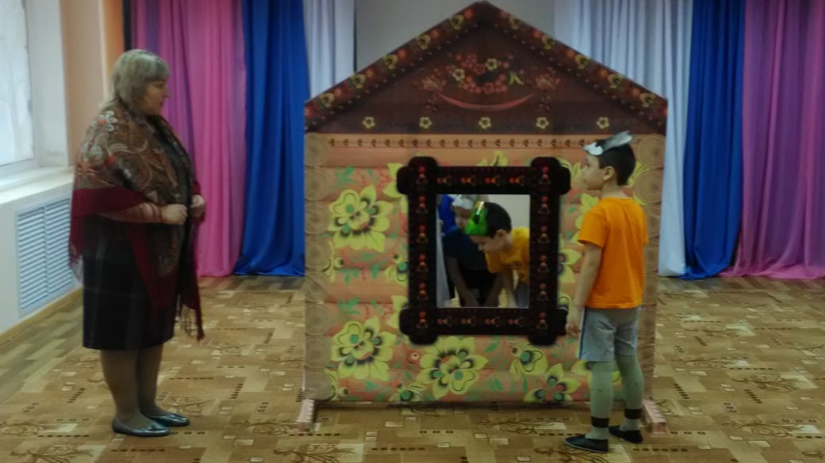

Slide 15
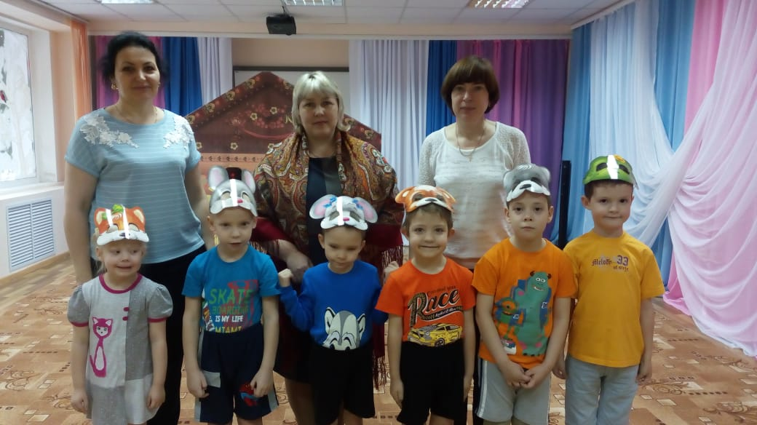

Slide 16
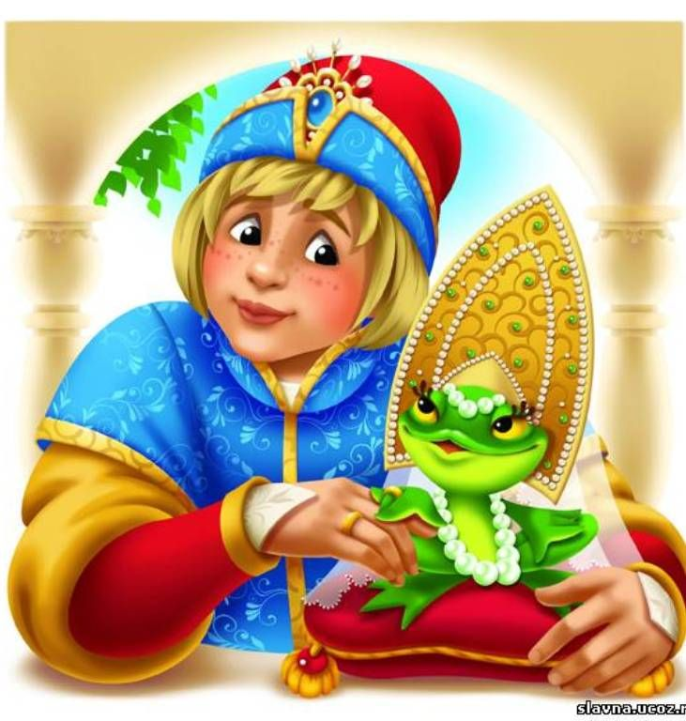
Вывод: систематическое привлечение сказки в педагогический процесс может быть важнейшим источником и резервом успешного речевого и эмоционального развития детей раннего возраста.

